Slide 1
Weekly report progress #4
Implementasi Sistem Monitoring Ruang Guru Sekolah Dasar Dengan Deteksi Kebakaran Dini

Slide 2
Anggota Kelompok
A4-Satria Dhimas Ghoza
A14-Ramadhan Sukmawardani
A17-Angelina Riyadi
A19-Irsyad 'Ainur Rofiq
A20-Atifah Herawati

Slide 3
Isi
Perakitan perangkat keras
Menghubungkan ke koneksi internet
Kode program yang digunakan untuk mengendalikan perangkat keras
Cara kerja alat
Uji fungsi
Identifikasi hasil uji fungsi
Video alat sistem yang berjalan fase prototype
Hal-hal yang dipelajari selama membuat final project

Slide 4
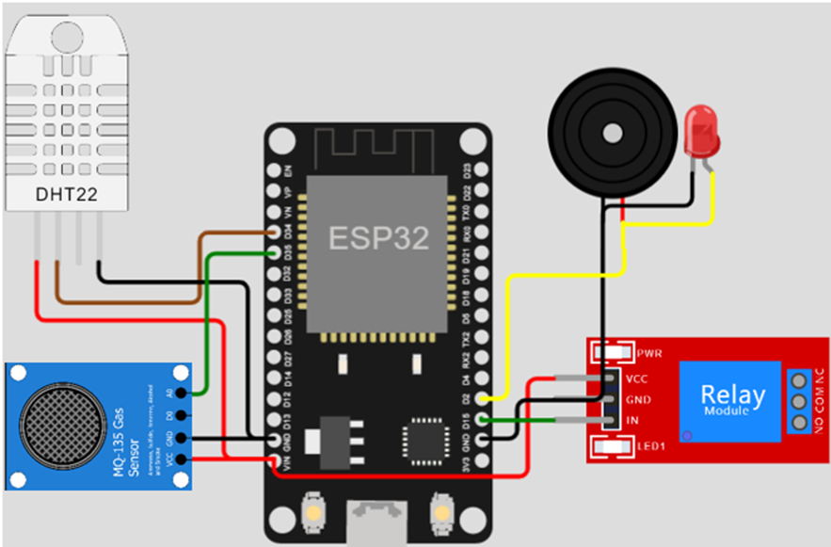
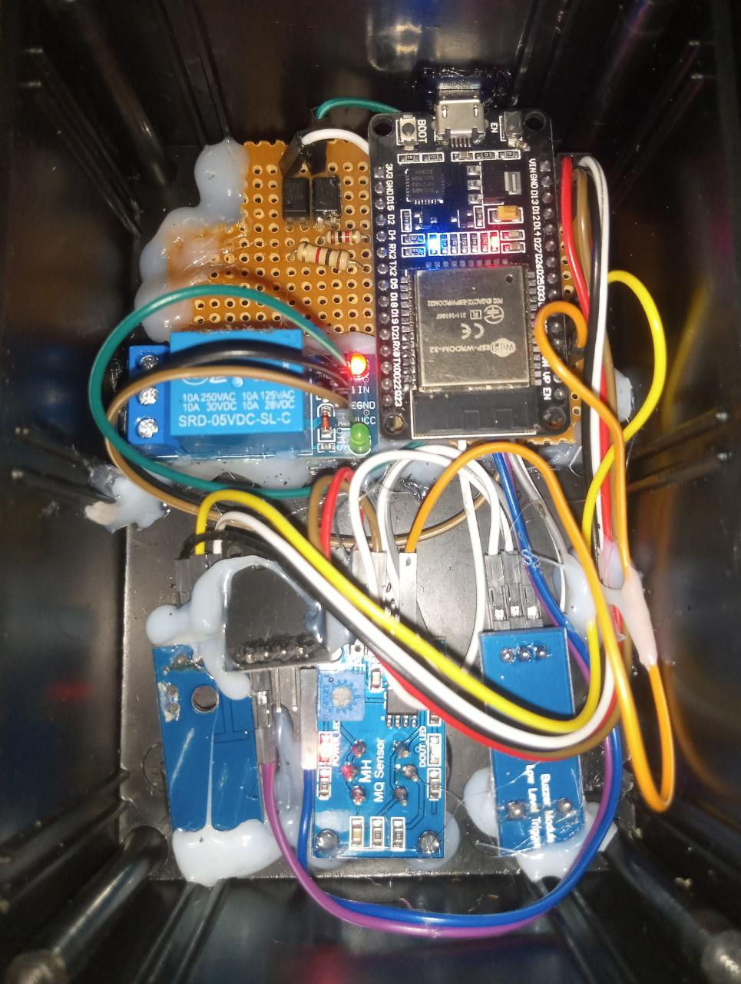
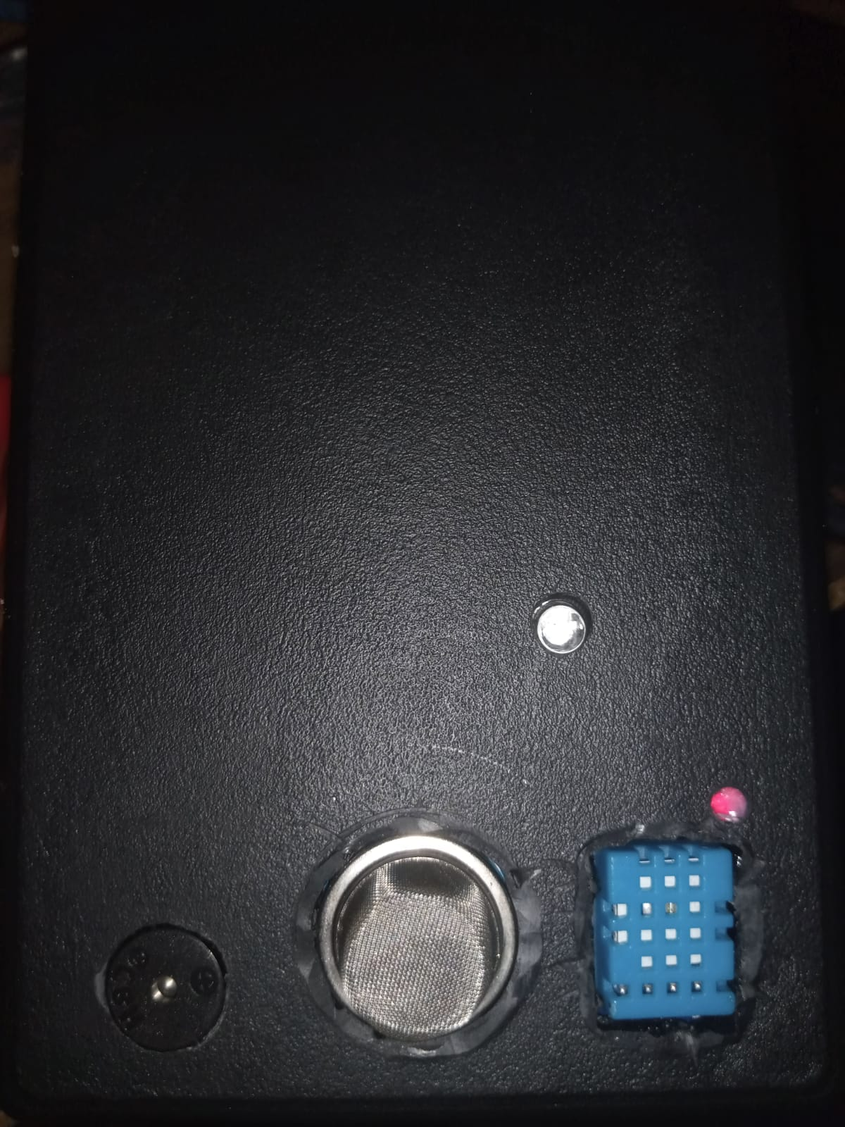
Perakitan Perangkat Keras

Slide 5
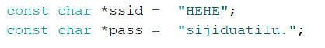
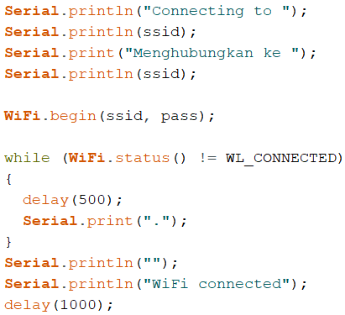
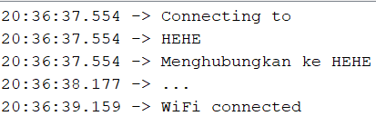
Menghubungkan ke Koneksi Internet

Slide 6
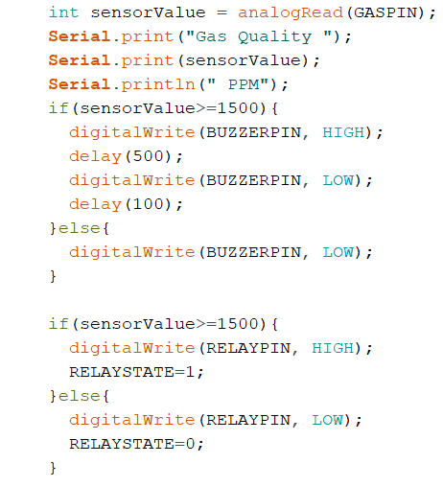
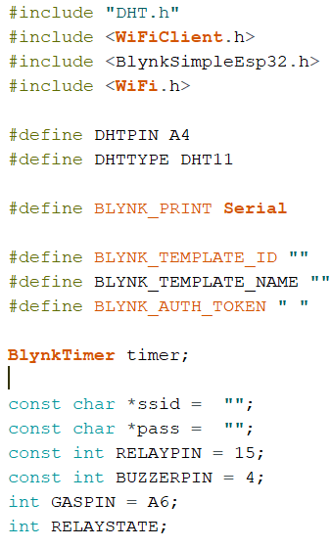
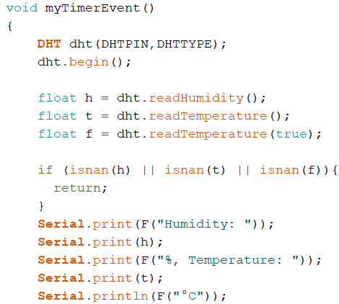
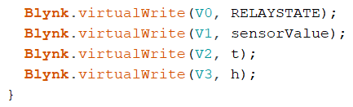
Kode Program #1

Slide 7
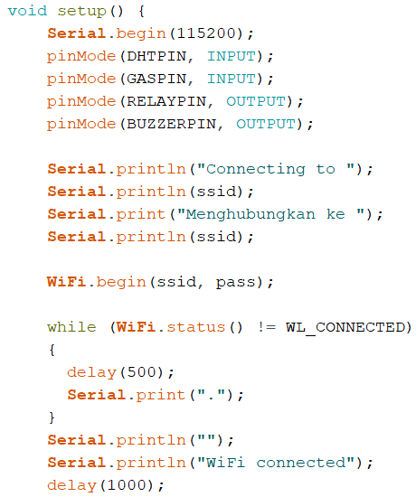
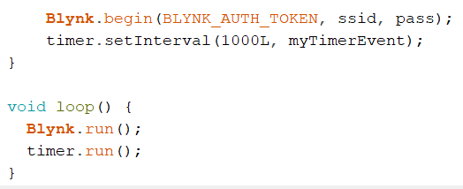
Kode Program #2

Slide 8
Cara Kerja Alat
Alat pendeteksi kebakaran ini bekerja dengan menggunakan beberapa komponen utama. Pertama, ada sensor gas MQ135 yang berfungsi sebagai pendeteksi gas pemicu kebakaran dan asap saat terjadi kebakaran.
Selain sensor gas MQ135, alat ini juga dilengkapi dengan sensor DHT11 yang berfungsi untuk memantau suhu dan kelembaban ruangan. Sensor ini akan memberikan informasi tentang kondisi suhu dan kelembaban di sekitar alat.
Selanjutnya, alat ini juga dilengkapi dengan buzzer, LED indikator dan relay yang dihubungkan ke alarm sekolah. Jika sensor gas mendeteksi keberadaan asap, buzzer akan berbunyi sebagai tanda peringatan, dan LED indikator akan menyala untuk mengindikasikan keadaan bahaya.
Selain itu, alat ini memiliki fitur notifikasi WhatsApp yang berfungsi untuk memberikan notifikasi melalui pesan WhatsApp jika sensor gas mendeteksi keberadaan gas dan asap. Notifikasi ini akan memberi tahu pengguna tentang kejadian kebakaran yang terdeteksi.
Secara keseluruhan, alat ini bekerja dengan mendeteksi keberadaan gas dan asap menggunakan sensor gas MQ135, memantau suhu dan kelembaban ruangan menggunakan sensor DHT11, memberikan peringatan melalui buzzer, LED indikator dan relay yang dihubungkan ke alarm sekolah, serta mengirimkan notifikasi WhatsApp sebagai bentuk pemberitahuan kepada pengguna.

Slide 9
Uji Fungsi
Pembacaan sensor MQ135
Pembacaan sensor DHT11
Algoritma untuk menyalakan relay
Algoritma untuk menyalakan buzzer
Algoritma untuk menyalakan LED
Upload data ke platform Blynk
Peringatan via WhatsApp bot

Slide 10
Identifikasi Hasil Uji Fungsi #1
Pembacaan Sensor MQ135
Sensor MQ135 sudah dapat membaca kadar gas dengan satuan PPM (Parts per million).
Data yang didapatkan dari sensor MQ135 cukup stabil dilihat dari perubahan data yang tidak terlalu signifikan apabila tidak terdapat anomali yang berlebihan.

Slide 11
Identifikasi Hasil Uji Fungsi #2
Pembacaan Sensor DHT11
Sensor DHT11 sudah dapat membaca data sesuai dengan fungsinya yaitu suhu dan kelembaban udara.
Data yang didapatkan sudah cukup baik dengan melihat perubahan data yang tidak signifikan, namun naik dan turun secara perlahan.

Slide 12
Identifikasi Hasil Uji Fungsi #3
Algoritma untuk Menyalakan Relay
if(sensorValue>=1500){
digitalWrite(RELAYPIN, HIGH);
RELAYSTATE=1;
}else{
digitalWrite(RELAYPIN, LOW);
RELAYSTATE=0;
}
Kode disamping merupakan sebuah algoritma untuk menyalakan relay.
Relay akan menyala apabila data yang didapatkan oleh sensor MQ135 sebesar 1500 PPM keatas.
Apabila data yang didapatkan oleh sensor MQ135 tidak sesuai dengan kondisi diawal, maka relay akan mati.

Slide 13
Identifikasi Hasil Uji Fungsi #4
Algoritma untuk Menyalakan Buzzer
if(sensorValue>=1500){
digitalWrite(BUZZERPIN, HIGH);
delay(500);
digitalWrite(BUZZERPIN, LOW);
delay(100);
}else{
digitalWrite(BUZZERPIN, LOW);
}
Kode disamping merupakan sebuah algoritma untuk menyalakan buzzer.
Buzzer akan menyala apabila data yang didapatkan oleh sensor MQ135 sebesar 1500 PPM keatas. Buzzer akan menyala dengan jeda 500 milisecond dan kemudian mati dengan jeda 100 milisecond, lalu akan menyala kembali.
Apabila data yang didapatkan oleh sensor MQ135 tidak sesuai dengan kondisi diawal, maka buzzer akan mati.

Slide 14
Identifikasi Hasil Uji Fungsi #5
Algoritma untuk Menyalakan LED
if(sensorValue>=1500){
digitalWrite(BUZZERPIN, HIGH);
delay(500);
digitalWrite(BUZZERPIN, LOW);
delay(100);
}else{
digitalWrite(BUZZERPIN, LOW);
}
Kode disamping sama halnya dengan kode buzzer. Hal ini karena LED dan buzzer terhubung pada kaki yang sama pada pin ESP32.
Berdasarkan kode disamping, LED sudah dapat menyala dengan baik. LED akan menyala bersamaan dengan buzzer karena LED dan buzzer terhubung pada kaki yang sama pada pin ESP32.

Slide 15
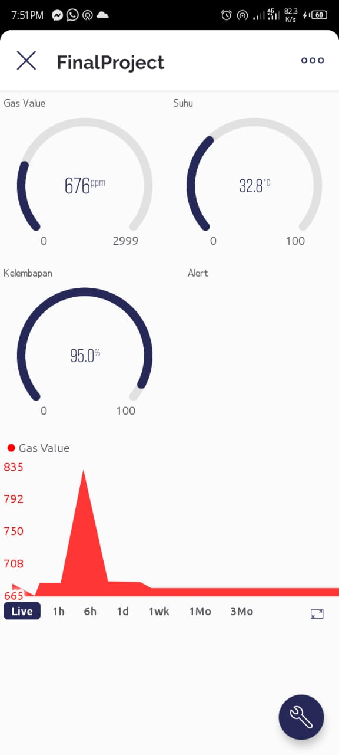
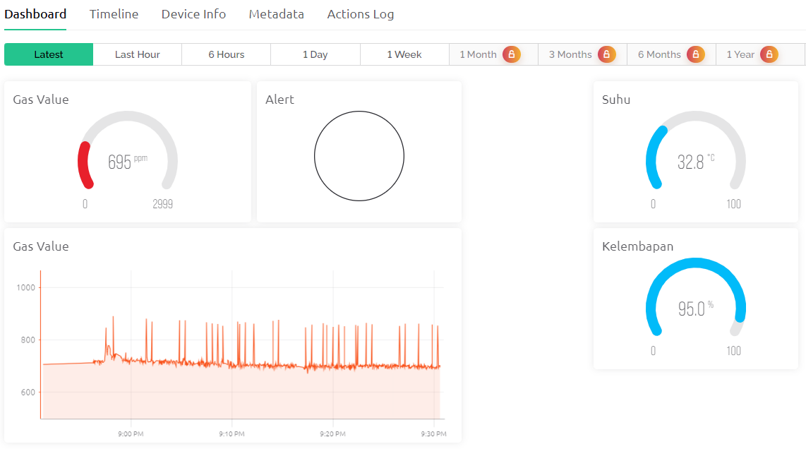
Identifikasi Hasil Uji Fungsi #6
Upload Data ke Platform Blynk

Slide 16
Identifikasi Hasil Uji Fungsi #6
Upload Data ke Platform Blynk
Data yang dikirimkan berhasil diterima oleh platform Blynk.
Data yang sudah diterima berhasil ditampilkan dengan benar, baik pada desktop dashboard maupun mobile dashboard.
Didalam dashboard terdapat beberapa widget, seperti Gas value dengan satuan PPM, suhu dengan satuan °C, kelembapan udara dengan satuan %, alert lamp yang berwarna merah, serta chart yang dapat melihat riwayat dari Gas value.

Slide 17
Identifikasi Hasil Uji Fungsi #7
Peringatan Via WhatsApp Bot
Peringatan bahaya sudah dapat dikirimkan melalui WhatsApp bot. Namun pengiriman pesan tergolong cukup lama karena memakan waktu delay hampir 1 menit

Slide 18
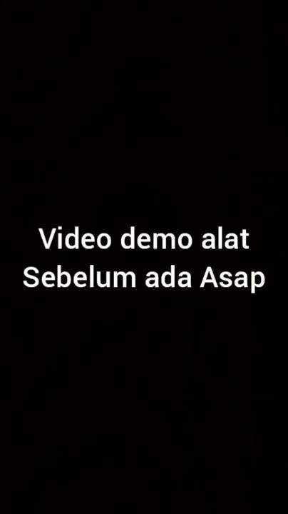
Video Alat Sistem yang Berjalan Fase Prototype
Berikut video demo alat:

Slide 19
Hal-Hal yang Dipelajari Selama Membuat Final Project
Perangkaian perangkat keras yang tidak semudah merangkai di Wokwi.
Penggunaan sensor baru berupa MQ135 yang sebelumnya belum pernah diajarkan/dipelajari.
Kreatifitas dalam membuat enclosure.
Problem solving mengenai low input trigger dan library yang error.
Penggunaan WhatsApp bot yang tergolong baru bagi kami.

Slide 20
Thank You

